Slide 1
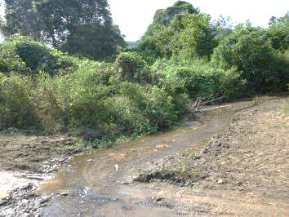
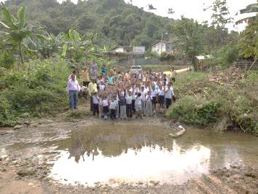
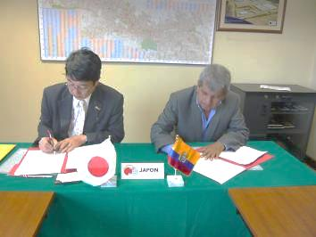
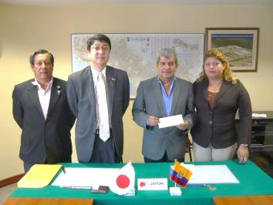
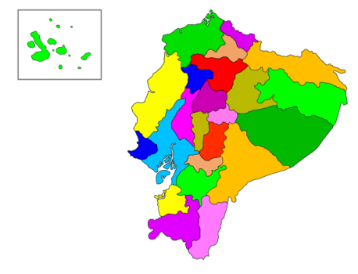
対エクアドル草の根・人間の安全保障無償資金協力
「パハン市２橋梁建設計画」
在エクアドル日本国大使館において、平成28年度草の根・人間の安全保障無償資金協力「パハン市２橋梁建設計画」のための、当館とパハン市に よる贈与契約署名式が行なわれました。
①同自治区中心部から南西約４ｋｍの地点を流れるラ・ギネア川の渡河部分である当サイトは、リオ・チコ地区並びにプログレッソ地区から同自治区中心部の小学校及び中・高等学校に通う生徒には欠かすことのできない経路です。現在、同サイトには橋梁が無く、乾季には通行可能ですが、雨季には交通が完全に遮断されます。②同自治区中心部から約７ｋｍの地点を流れるサン・アンドレス川の渡河部分である当サイトは、同自治区中心部並びにパハン市中心部へ抜ける唯一の経路となっています。現在、同サイトには橋梁が無く、乾季には通行可能ですが、雨季には交通が完全に遮断されます。 両サイトの周辺住民は主に農業に従事しており、農地への移動及び農産物の移送など日々の生業にも必要不可欠な経路となります。
本計画は、前述の地区において1橋梁を建設することにより、安全な交通を確保し、地域住民の生活環境の向上に貢献しようとするものです。
供与額: 9,804,720円
贈与契約締結日: 2016年10月26日
計画実施前
署名式
キト
パハン市

